Slide 1
Probability

Slide 2
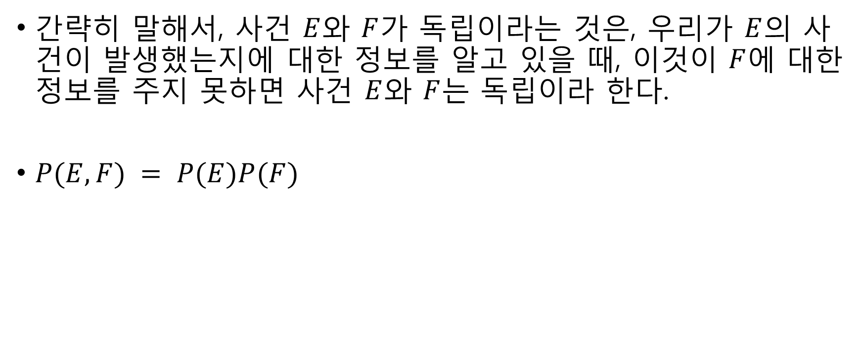
독립과 종속
간략히 말해서, 사건 $E$와 $F$가 독립이라는 것은, 우리가 $E$의 사건이 발생했는지에 대한 정보를 알고 있을 때, 이것이 $F$에 대한 정보를 주지 못하면 사건 $E$와 $F$는 독립이라 한다.
$P(E,F) = P(E)P(F)$

Slide 3

조건부 확률
만약 사건 E와 F가 독립이 아닐 수 있으면, 다음과 같이 조건부 확률을 정의
$P\left(E | F\right)=\frac{P\left(E,F\right)}{P\left(F\right)}$
사건 $F$가 발생하였을 때, $E$가 발생할 확률

Slide 4
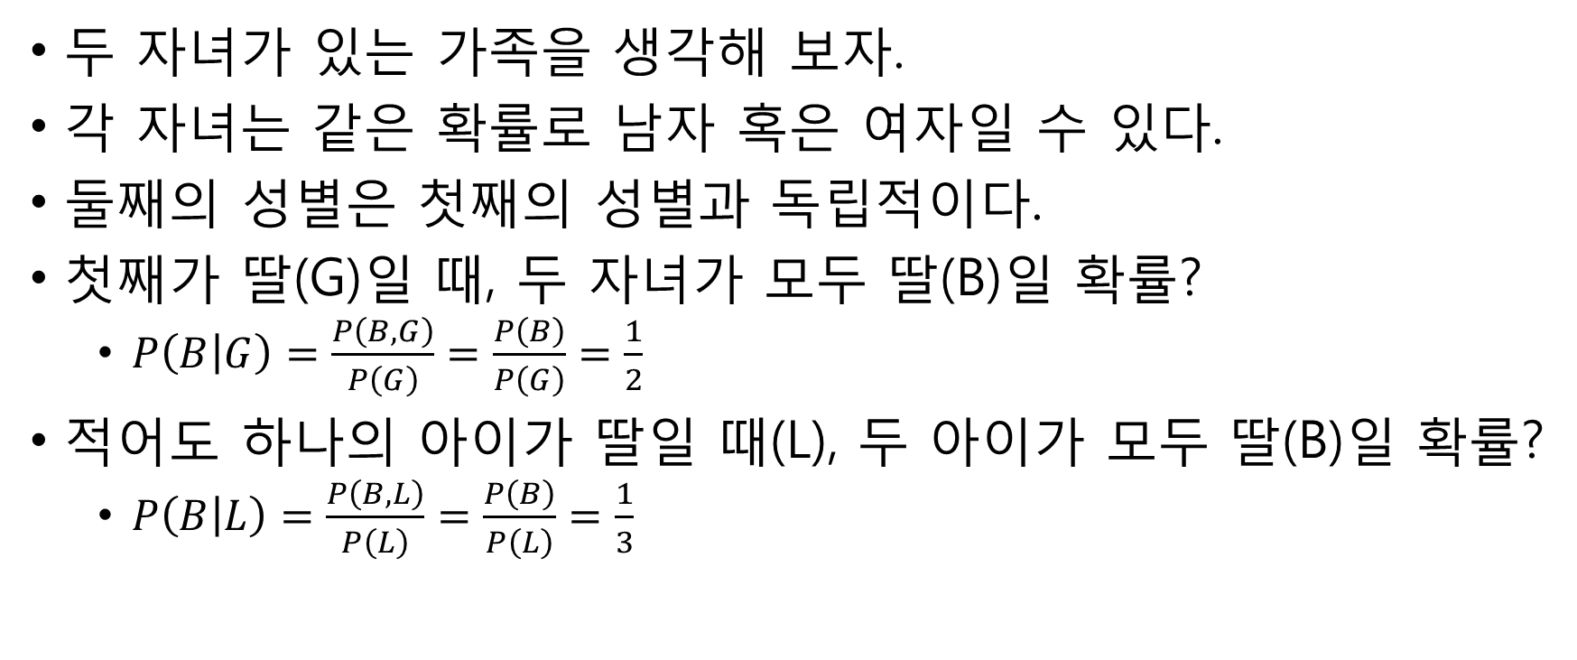
Example
두 자녀가 있는 가족을 생각해 보자.
각 자녀는 같은 확률로 남자 혹은 여자일 수 있다.
둘째의 성별은 첫째의 성별과 독립적이다.
첫째가 딸(G)일 때, 두 자녀가 모두 딸(B)일 확률?
$P\left(B | G\right)=\frac{P\left(B,G\right)}{P\left(G\right)}=\frac{P\left(B\right)}{P\left(G\right)}=\frac{1}{2}$
적어도 하나의 아이가 딸일 때(L), 두 아이가 모두 딸(B)일 확률?
$P\left(B | L\right)=\frac{P\left(B,L\right)}{P\left(L\right)}=\frac{P\left(B\right)}{P\left(L\right)}=\frac{1}{3}$

Slide 5
랜덤 가족을 만들어 결과 확인
from __future__ import division import math, random def random_kid(): return random.choice(["boy", "girl"])
both_girls, older_girl, either_girl = 0, 0, 0
random.seed(0)
for _ in range(10000):
younger = random_kid() older = random_kid()
if older == "girl": older_girl += 1
if older == "girl" and younger == "girl": both_girls += 1
if older == "girl" or younger == "girl": either_girl += 1
print "P(both | older):", both_girls / older_girl
print "P(both | either): ", both_girls / either_girl

Slide 6
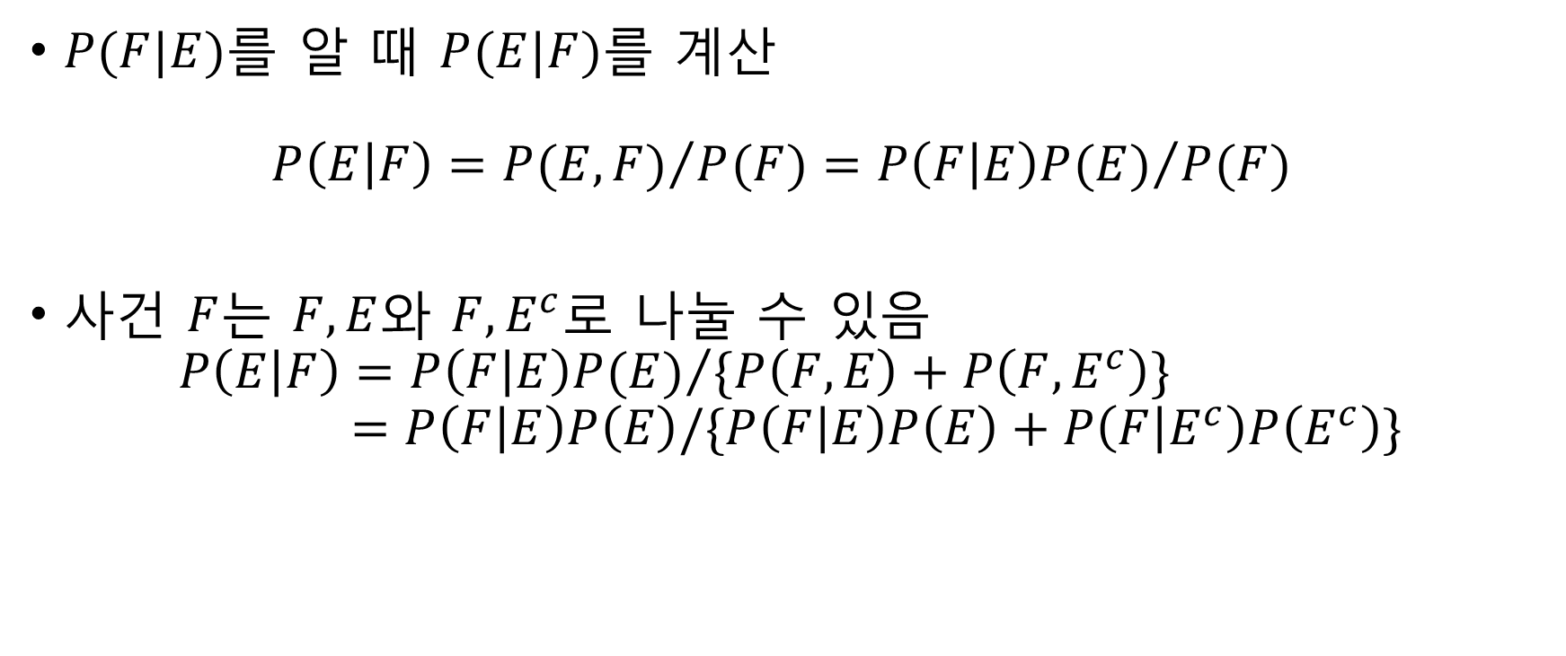
Bayes's theorem
$P(F|E)를$ 알 때 $P(E|F)를$ 계산
$$P\left(E | F\right)={P(E,F)}/{P(F)}={P\left(F | E\right)P(E)}/{P(F) }$$
사건 $F$는 $F,E$와 $F,E^{c}$로 나눌 수 있음
$$P\left(E | F\right)={P\left(F | E\right)P(E)}/{\{P\left(F,E\right)+P\left(F,E^{c}\right)\}} \\ =P\left(F | E\right)P\left(E\right)/\{P\left(F | E\right)P\left(E\right)+P\left(F | E^{c}\right)P\left(E^{c}\right)\}$$

Slide 7
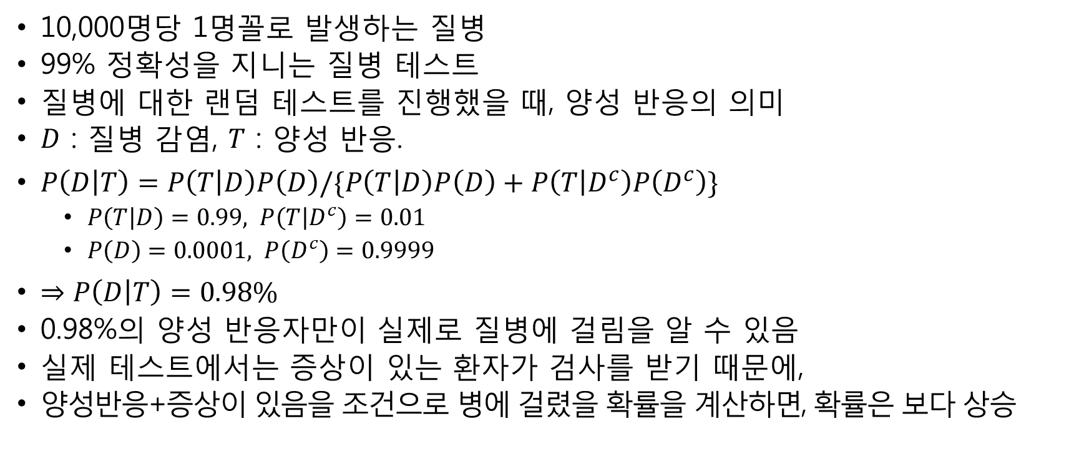
예제: Bayes's theorem
10,000명당 1명꼴로 발생하는 질병
99% 정확성을 지니는 질병 테스트
질병에 대한 랜덤 테스트를 진행했을 때, 양성 반응의 의미
$D$ : 질병 감염, $T$ : 양성 반응.
$P\left(D | T\right)=P\left(T | D\right)P\left(D\right)/\{P\left(T | D\right)P\left(D\right)+P\left(T | D^{c}\right)P\left(D^{c}\right)\}$
$P\left(T | D\right)=0.99, P\left(T | D^{c}\right)=0.01$
$P\left(D\right)=0.0001, P\left(D^{c}\right)=0.9999$
$⇒P\left(D | T\right)=0.98\%$
0.98%의 양성 반응자만이 실제로 질병에 걸림을 알 수 있음
실제 테스트에서는 증상이 있는 환자가 검사를 받기 때문에,
양성반응+증상이 있음을 조건으로 병에 걸렸을 확률을 계산하면, 확률은 보다 상승

Slide 8
확률 변수
확률 변수는 특정 확률 분포를 따르며 랜덤 값을 가지는 변수를 말함
동전의 앞이 나오면 1, 뒷면이 나오면 0
동전을 9번 던졌을 때 앞면의 수
range(10)에서 고를 수 있는 임의의 숫자
기댓값 : 발생 가능한 확률 변수 값에 확률을 곱한 뒤 합하여 얻는 값
동전 던져서 나온 앞면의 수 : 0.5
주사위의 값 : 3.5

Slide 9
연속 분포 – 균등 분포
예: 0과 1사이의 균등 분포 (uniform distribution)
확률 밀도 함수(pdf)를 통해 확률 변수의 분포 정도를 표현
0과 1사이의 균등 분포에 대한 pdf
def uniform_pdf(x): return 1 if x>=0 and x<1 else 0
random.random()을 이용하여 균등 분포를 지니는 확률 변수 생성
0과 1사이 균등 분포의 확률 누적 함수(cdf):
def uniform_cdf(x): if x<0: return 0 elif x<1: return x else: return 1

Slide 10
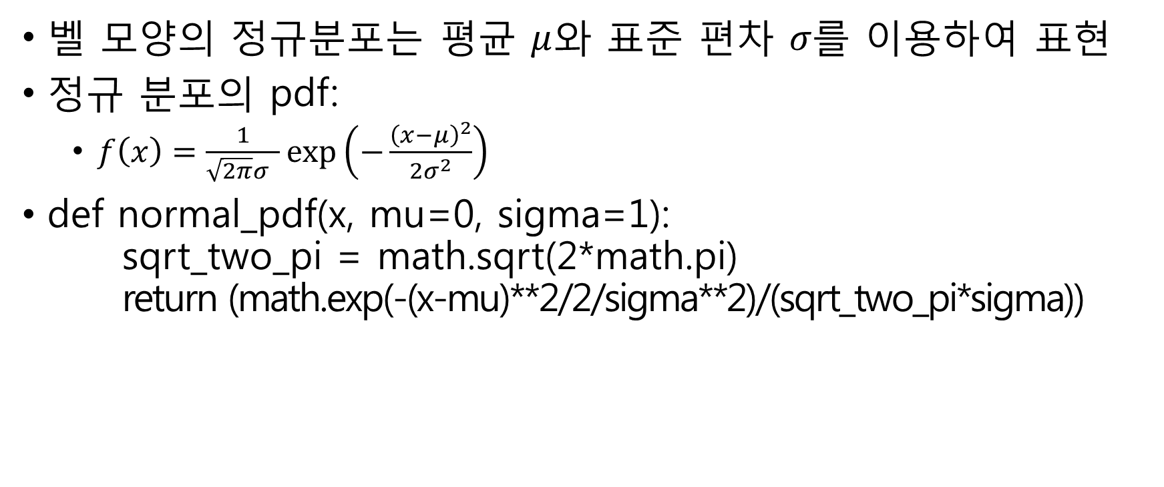
연속 분포 – 정규 분포
벨 모양의 정규분포는 평균 $μ$와 표준 편차 $σ를$ 이용하여 표현
정규 분포의 pdf:
$f\left(x\right)=\frac{1}{\sqrt{2π}σ }\exp\left(−\frac{{\left(x−μ\right)}^{2}}{2σ^{2}}\right)$
def normal_pdf(x, mu=0, sigma=1): sqrt_two_pi = math.sqrt(2*math.pi) return (math.exp(-(x-mu)**2/2/sigma**2)/(sqrt_two_pi*sigma))

Slide 11
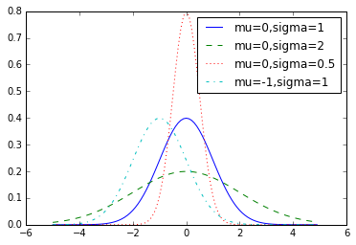
정규분포 pdf 그리기
from matplotlib import pyplot as plt
xs = [x / 10.0 for x in range(-50, 50)]
plt.plot(xs,[normal_pdf(x,sigma=1) for x in xs], '-', label='mu=0,sigma=1')
plt.plot(xs,[normal_pdf(x,sigma=2) for x in xs], '--', label='mu=0,sigma=2')
plt.plot(xs,[normal_pdf(x,sigma=0.5) for x in xs], ':', label='mu=0,sigma=0.5')
plt.plot(xs,[normal_pdf(x,mu=-1) for x in xs], '-.', label='mu=-1,sigma=1')
plt.legend()
plt.show()

Slide 12
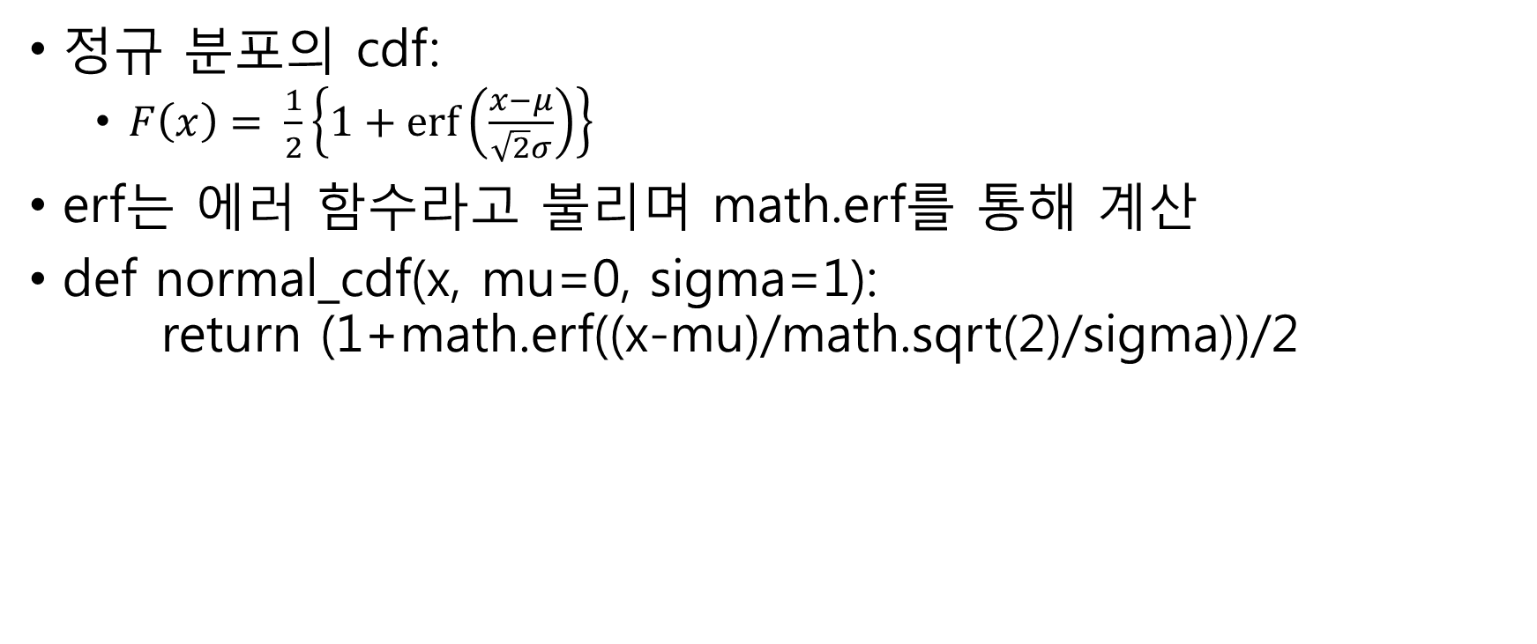
정규분포의 cdf
정규 분포의 cdf:
$F\left(x\right)= \frac{1}{2}\left\{1+\operatorname{erf}\left(\frac{x−μ}{\sqrt{2}σ}\right)\right\}$
erf는 에러 함수라고 불리며 math.erf를 통해 계산
def normal_cdf(x, mu=0, sigma=1): return (1+math.erf((x-mu)/math.sqrt(2)/sigma))/2

Slide 13
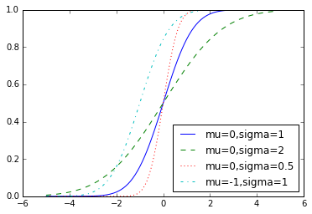
정규분포 cdf 그리기
xs = [x / 10.0 for x in range(-50, 50)]
plt.plot(xs,[normal_cdf(x,sigma=1) for x in xs], '-', label='mu=0,sigma=1')
plt.plot(xs,[normal_cdf(x,sigma=2) for x in xs], '--', label='mu=0,sigma=2')
plt.plot(xs,[normal_cdf(x,sigma=0.5) for x in xs], ':', label='mu=0,sigma=0.5')
plt.plot(xs,[normal_cdf(x,mu=-1) for x in xs], '-.', label='mu=-1,sigma=1')
plt.legend(loc=4) # bottom right
plt.show()

Slide 14
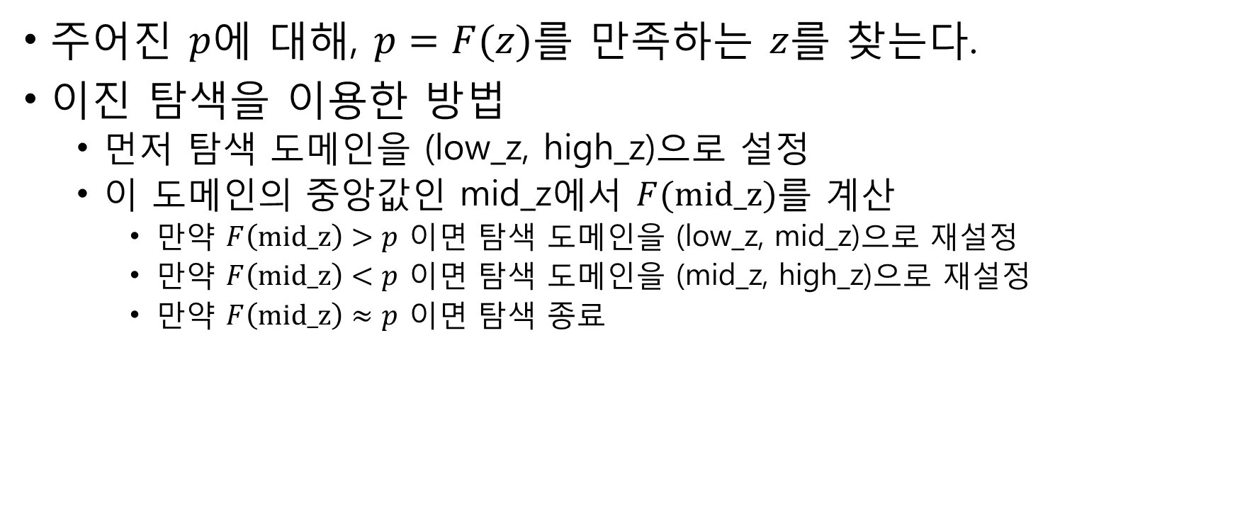
정규분포 cdf의 역함수
주어진 $p에$ 대해, $p=F(z)를$ 만족하는 $z$를 찾는다.
이진 탐색을 이용한 방법
먼저 탐색 도메인을 (low_z, high_z)으로 설정
이 도메인의 중앙값인 mid_z에서 $F(\text{mid}\text{_}\text{z})$를 계산
만약 $F\left(\text{mid}\text{_}\text{z}\right)>p$ 이면 탐색 도메인을 (low_z, mid_z)으로 재설정
만약 $F\left(\text{mid}\text{_}\text{z}\right)<p$ 이면 탐색 도메인을 (mid_z, high_z)으로 재설정
만약 $F\left(\text{mid}\text{_}\text{z}\right)≈p$ 이면 탐색 종료

Slide 15
정규분포 cdf의 역함수
def inverse_normal_cdf(p, mu=0, sigma=1, tolerance=0.00001):
if mu != 0 or sigma != 1: return mu + sigma * inverse_normal_cdf(p, tolerance=tolerance)
low_z, low_p = -10.0, 0 # normal_cdf(-10)은 0과 매우 가까움 hi_z, hi_p = 10.0, 1 # normal_cdf(10)은 1과 매우 가까움
while hi_p – low_p > tolerance:
mid_z = (low_z + hi_z) / 2 # 중앙값
mid_p = normal_cdf(mid_z) # 중앙값의 cdf
if mid_p < p: # 중앙값이 아직 작으면 윗쪽을 탐색
low_z, low_p = mid_z, mid_p
elif mid_p > p: # 중앙값이 아직 크면, 아랫쪽을 탐색
hi_z, hi_p = mid_z, mid_p
else: break
return mid_z

Slide 16
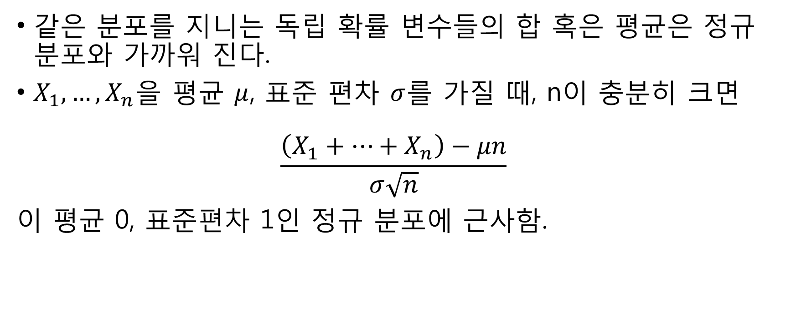
중심 극한 정리
같은 분포를 지니는 독립 확률 변수들의 합 혹은 평균은 정규 분포와 가까워 진다.
$X_{1},…,X_{n}을$ 평균 $μ$, 표준 편차 $σ$를 가질 때, n이 충분히 크면 $\frac{\left(X_{1}+⋯+X_{n}\right)−μn}{σ\sqrt{n}}$
이 평균 0, 표준편차 1인 정규 분포에 근사함.

Slide 17
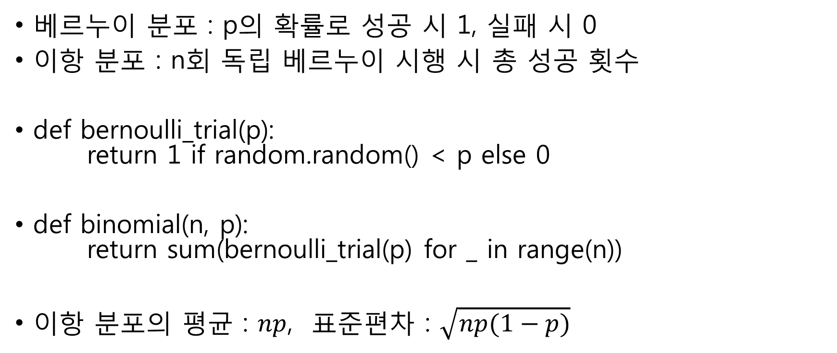
베르누이 분포와 이항 분포
베르누이 분포 : p의 확률로 성공 시 1, 실패 시 0
이항 분포 : n회 독립 베르누이 시행 시 총 성공 횟수
def bernoulli_trial(p): return 1 if random.random() < p else 0
def binomial(n, p): return sum(bernoulli_trial(p) for _ in range(n))
이항 분포의 평균 : $np$, 표준편차 : $\sqrt{np(1−p)}$

Slide 18
이항 분포와 중심 극한 정리
def make_hist(n, p, num_points):
data = [binomial(n, p) for _ in range(num_points)]
# 이항 분포 샘플을 히스토그램으로
histogram = Counter(data) #from collections import Counter
plt.bar([x - 0.4 for x in histogram.keys()], [v / float(num_points) for v in histogram.values()], 0.8, color='0.75')
mu, sigma = p * n, math.sqrt(n * p * (1 – p))
# 정규 분포 그리기
xs = range(min(data), max(data) + 1)
ys = [normal_cdf(i + 0.5, mu, sigma) - normal_cdf(i - 0.5, mu, sigma) for i in xs]
plt.plot(xs,ys)
plt.show()

Slide 19
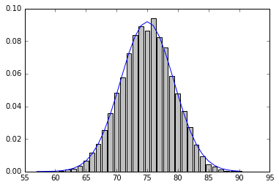
이항 분포와 중심 극한 정리(2)
make_hist(0.75, 100, 10000)

Slide 20
numpy의 기능을 이용한 확률, 통계 함수
import numpy as np
x = np.random.rand(10) # 10개의 uniform 확률 변수 array
y = np.random.randint(0, 10, 20)
0이상 10미만의 20개의 random 정수
z = np.random.randn(10) # 10개의 표준정규 확률 변수 array
b = np.random.binomial(n, p, 10)
n, p의 모수를 지니는 이항분포를 따르는 10개의 확률 변수
t = np.random.standard_t(nu, 10)
자유도 nu의 t분포를 따르는 10개의 확률 변수

Slide 21
numpy의 기능을 이용한 통계량
x = np.random.normal(3, 2, 10000)
평균 3, 표준편차 2인 정규분포
다음 중의 방법으로 array의 평균, 표준편차를 구함
x.mean()
np.mean(x)
x.std()
np.std(x)
상관계수
y = np.random.normal(1, 1.5, 10000)
np.corrcoef(x, y)

Slide 22
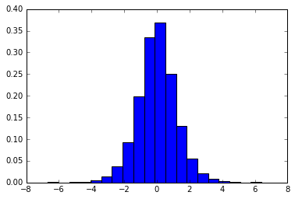
정규 모집단 소표본
import numpy as np import matplotlib.pyplot as plt
N = 10000 mean_x = np.zeros(N) std_x = np.zeros(N) ts = np.zeros(N)
for i in range(N):
mu, sigma, n = 5, 3, 10 x = np.random.normal(mu, sigma, n)
mean_x[i], std_x[i] = x.mean(), x.std() ts[i] = (mean_x[i] - mu)/(std_x[i]/np.sqrt(n))
plt.hist(ts, bins=20, normed=True)

Slide 23
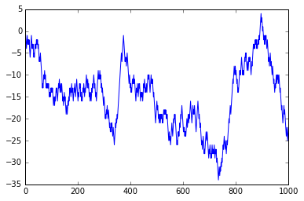
random walks
import numpy as np
import matplotlib.pyplot as plt
position = 0
walk = [position]
steps = 1000
for _ in range(steps):
if np.random.randint(0,2): step=1
else: step=-1
position += step
walk.append(position)
plt.plot(range(steps+1), walk)

Slide 24
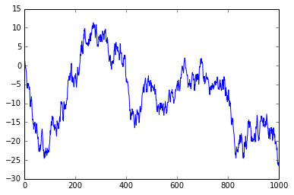
브라운 운동 - Brownian motion
import numpy as np
import matplotlib.pyplot as plt
position = 0
walk = [position]
steps = 1000
for _ in range(steps):
step = np.random.normal(loc=0, scale=1)
position += step
walk.append(position)
plt.plot(range(steps+1), walk)

Slide 25
scipy.stats
이 교과목에서는 다루지 않지만 scipy.stats 모듈을 이용하면 다양한 분포에 대한 함수를 이용할 수 있다.
예
from scipy.stats import norm
norm.pdf(x, loc=0, scale=1)
norm.cdf(x, loc=0, scale=1)
norm.ppf(q, loc=0, scale=1) #역함수
http://docs.scipy.org/doc/scipy/reference/stats.html

